Slide 1

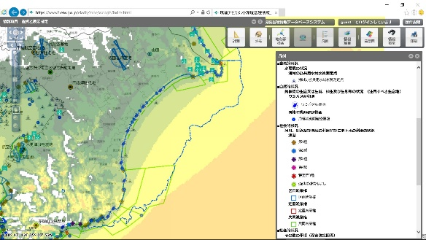
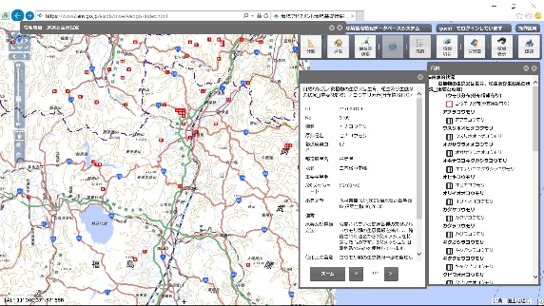
環境に配慮した
再生可能エネルギー導入のための情報整備事業
地球環境局地球温暖化対策課地球温暖化対策事業室
大臣官房環境影響評価課、自然環境局自然環境計画課
野生生物課、生物多様性センター
平成25年度予算
○○百万円
2019年度予算（案）
744百万円（800百万円）
平成27年度要求額
億円
背景・目的
事業スキーム
事業目的・概要等
環境に配慮した再エネの導入のために、事業者や地方公共団体等が、そのポテンシャルや環境に関する情報を正確に把握できるようにすることが必要不可欠。
特に、今後の拡大が期待される洋上風力発電については、一般海域における導入促進に向け「海洋再生可能エネルギー発電設備の整備に係る海域の利用の促進に関する法律案」が平成30年11月に成立するなどルール作りが進められている。このような利用ルール等を適切に運用し、ポテンシャルの大きい海域で、自然環境や地域社会と調和させながら導入を促進するためには、海域の再エネポテンシャルや環境情報を正しく把握することが必要不可欠。
このため、再エネ導入支援ツール等を搭載した情報発信サイトの構築を行い、公表することで再生可能エネルギーの計画的な導入を図る。また、環境基礎情報を収集したデータベースを整備することで、環境影響に配慮した形での再生可能エネルギーの円滑な導入に資する。
委託
国
受託者
事業概要
（１）再エネのポテンシャル等に関する情報発信サイトの構築
・再生可能エネルギーのポテンシャル情報等の収集・整理
・再エネ導入支援ツール等を掲載した情報発信サイトの構築・公表
（２）一般海域等における環境基礎情報の収集・データベースの整備
・適切な環境配慮に必要となる基礎的な環境情報の収集・整理
・一般的に利用可能となるようなデータベースとして整備・更新
期待される効果
地方公共団体による計画的な導入や事業者による個別事業の実施における環境配慮を促すとともに、地域における理解促進にも貢献し、事業のリスク低減を図る。
これにより、環境配慮を確保した上での再エネの導入円滑化に資する。
2019
2020
2021～
イメージ
環境に配慮した再生可能エネルギーの導入に資する情報提供
（１）再エネのポテンシャル等に関する情報発信サイトの構築
・再エネポテンシャル情報等の収集・整理
・再エネ導入支援ツール等を掲載したサイトの構築
環境へ配慮した再生可能エネルギーの円滑な導入
調査結果等得られた成果は逐次公表
必要に応じた情報等の更新
（２）一般海域等における環境基礎情報の収集・データベースの整備
・環境配慮に必要となる基礎的な環境情報の収集・整理
・一般的に利用可能なデータベースとして整備・更新

Slide 2
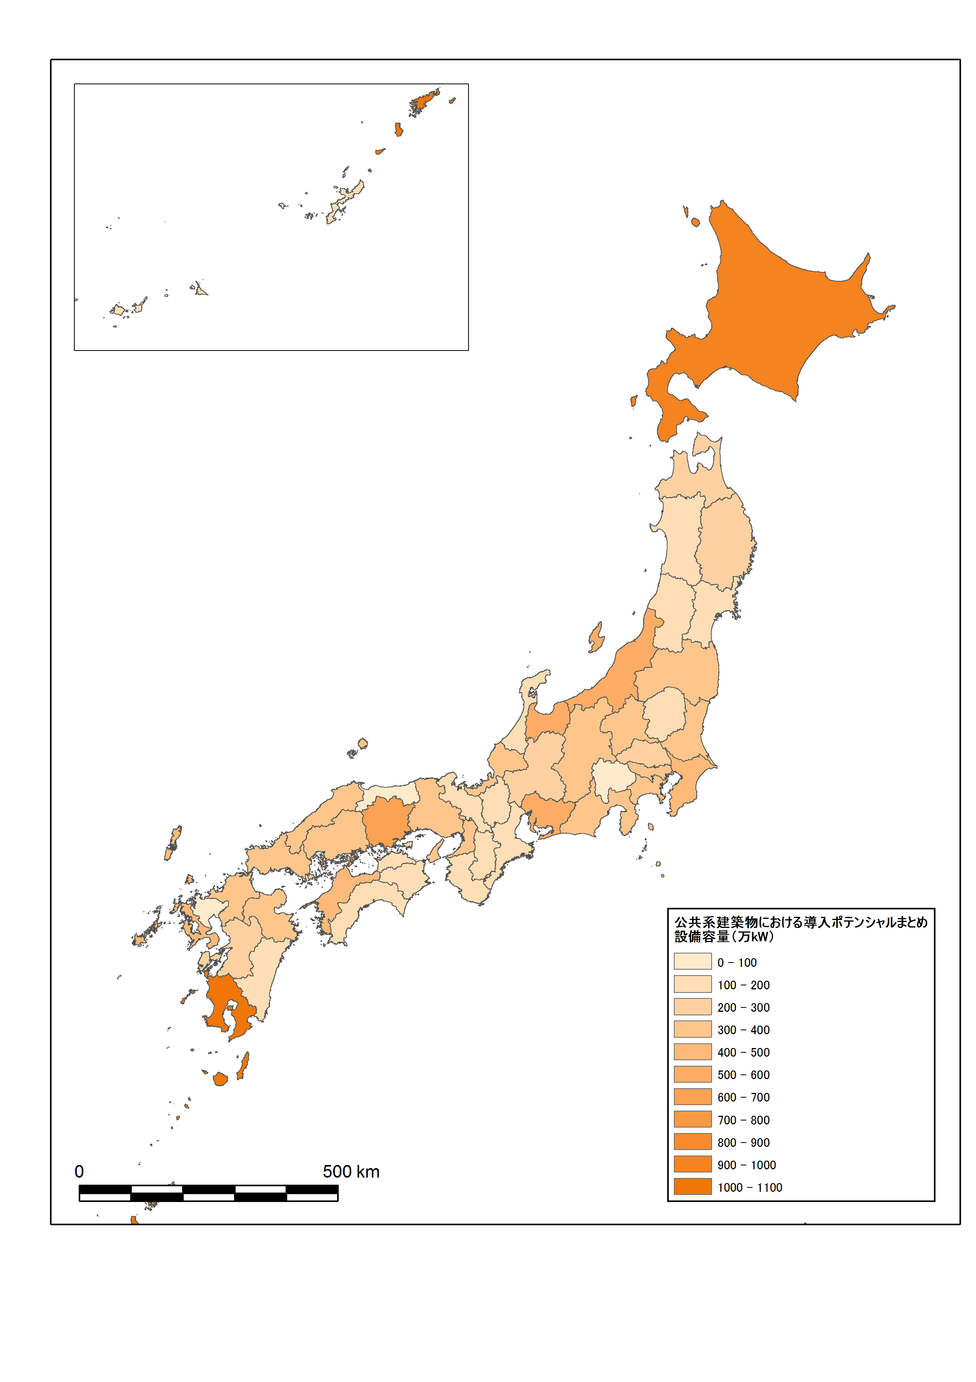
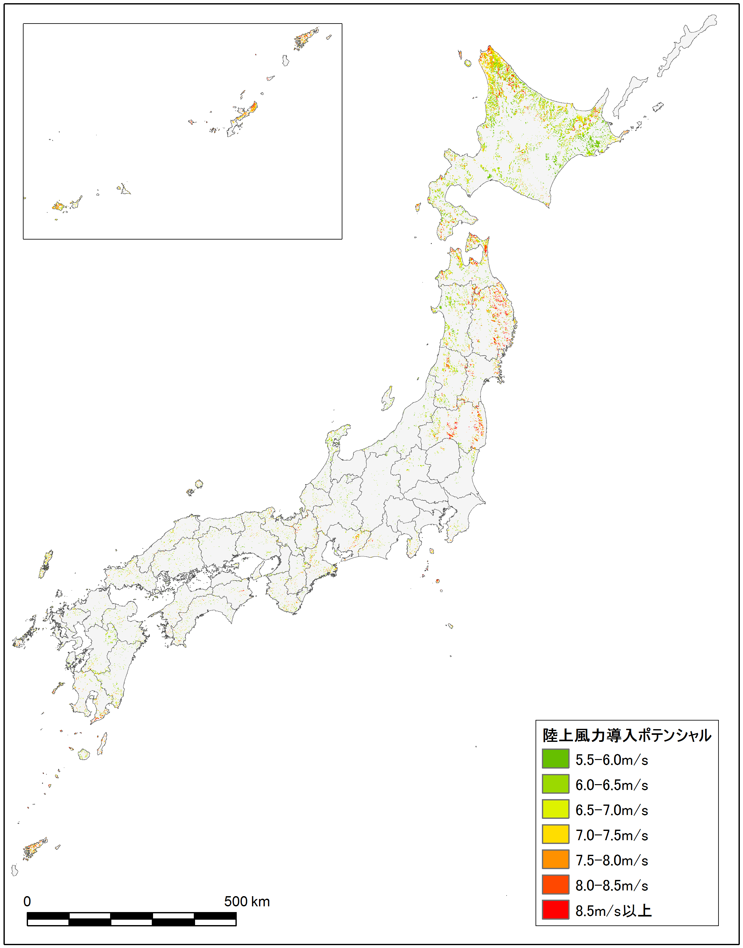
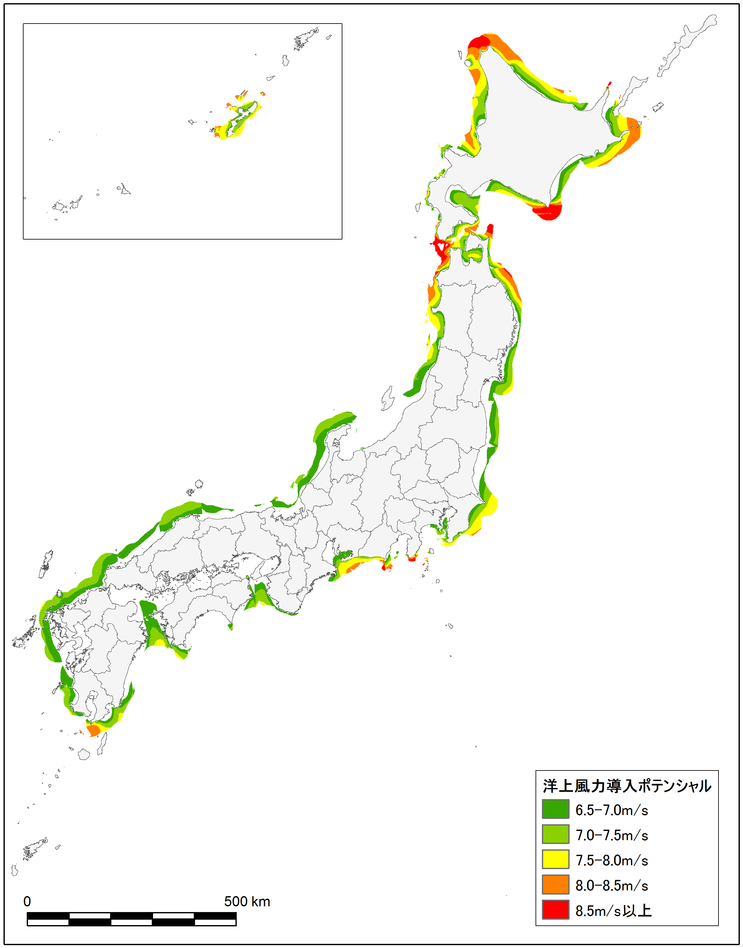
我が国の再エネ導入ポテンシャルの分布図（イメージ）
電源別導入ポテンシャル（設備容量ベース）
  住宅用等太陽光発電：21269万kW
  公共系等太陽光発電：14,689万kW
  陸上風力発電：2.8億kW
  洋上風力発電：14.1億kW
  中小水力発電（河川部）：901万kW
住宅用等太陽光発電
公共系等太陽光発電
陸上風力発電
洋上風力発電
中小水力発電（河川部）
出典：環境省「平成27年度再生可能エネルギーに関するゾーニング基礎情報整備報告書」

Slide 3
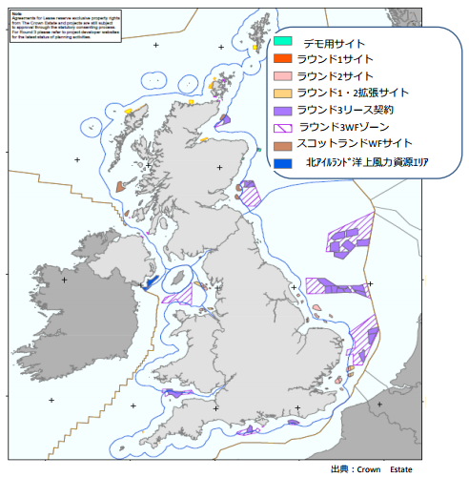
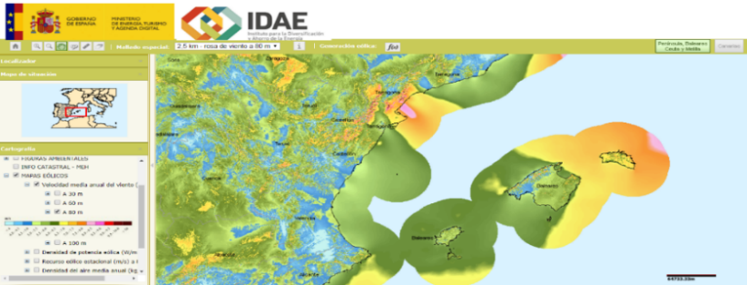
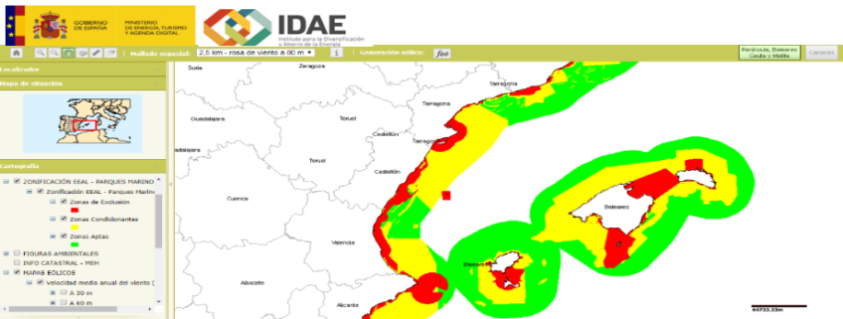
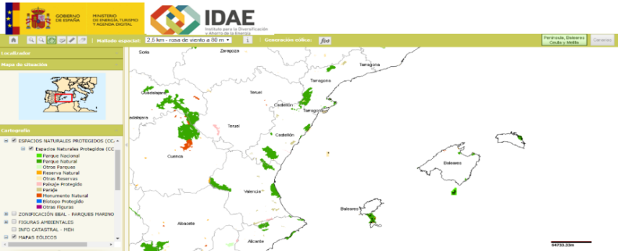
洋上風力に関する環境情報整備の必要性
■環境・地域との調和を図った導入プロセスの必要性
地域の自然環境との調和が求められるが、特に海洋環境における環境基礎情報が乏しい。
風力発電も含め、多くの再生可能エネルギー種において地域住民とのトラブルが起きている。
また、開発による地域メリットが見通せず、地域合意に至らないケースも多い。
洋上風力発電所に係る環境影響評価や地域合意などに必要な環境基礎情報を整備し、公表することで、環境保全と両立した円滑な導入を後押しすることができる。
風況データ
ゾーニングデータ
スペインでは風況情報、自然保護区、海洋ゾーニングエリア等のマップ上で閲覧できる情報発信サイトを公開し、事業の導入促進を図っている。
（他国も近いサイトを公開）
イギリスでは国主導で環境情報の整備・アセスメントを実施
保護地域データ

Slide 4
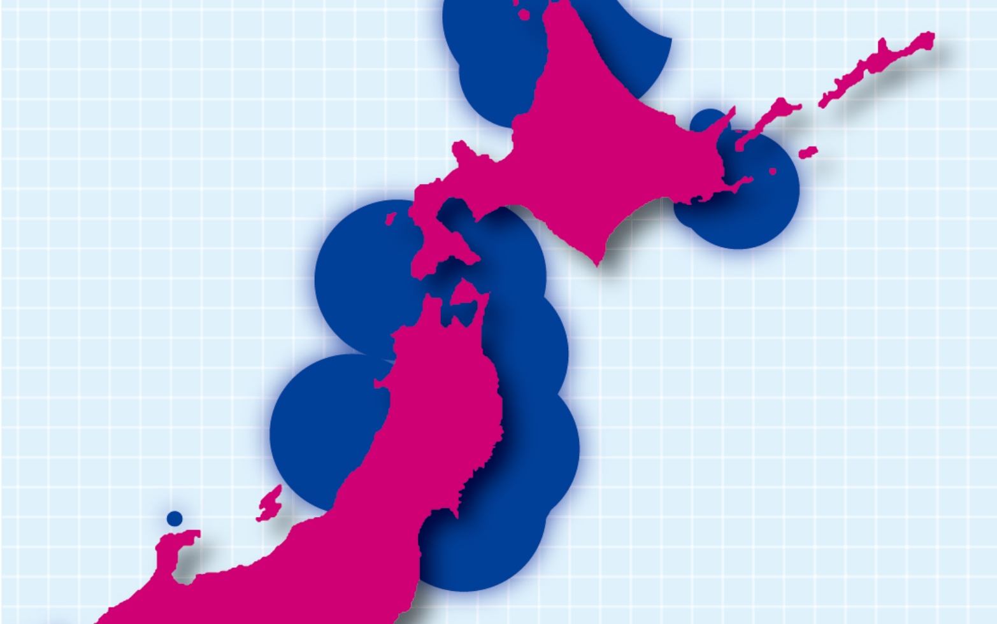
整備する環境基礎情報の例 ①海鳥の生息分布実態把握
風力発電のポテンシャルが高い東北、北海道の海域は、
マリーンIBA（海鳥の重要生息地）として選定されている。
海鳥の集団繁殖地等の周辺海域において、生息環境を保護すべき海域、洋上風力発電と共存が可能な条件等の情報を、あらかじめ整備することが急務
マリーンIBA
（Marine Important Bird and Biodiversity Areas: 海鳥の重要生息地）
（図中 のエリア）
IBA（Important Bird and Biodiversity Areas： 重要野鳥生息地）は、世界共通の基準で選定した鳥類にとっての重要な生息地で、国や地域の保護区等の設定等に利用されている。
マリーンIBAはその海域版で、海洋における食物連鎖の上位に位置する海鳥を指標とすることで、生物多様性や環境保全において重要な海域を選定したもの。

Slide 5
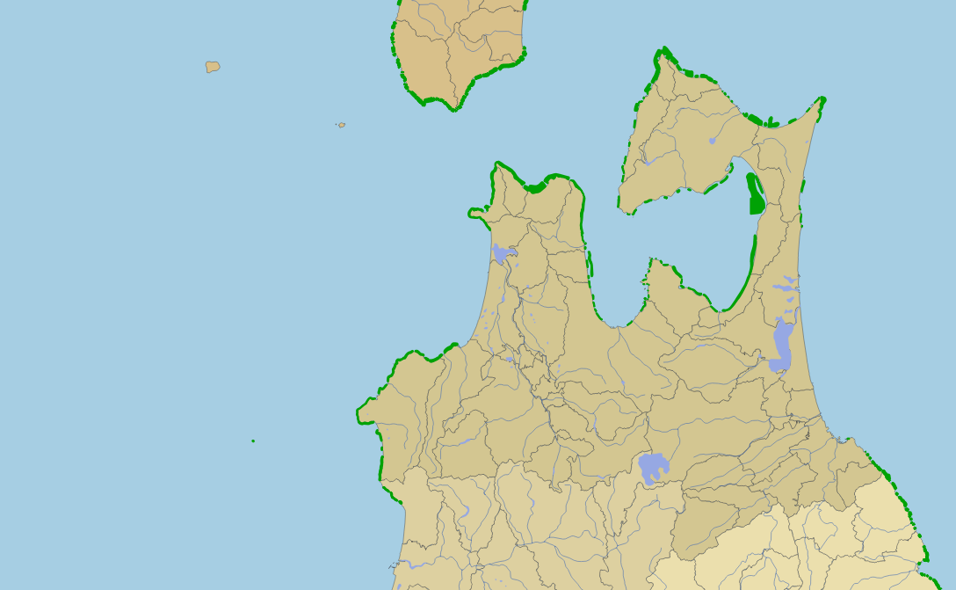
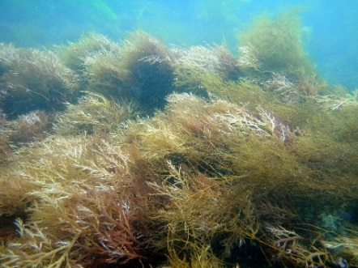
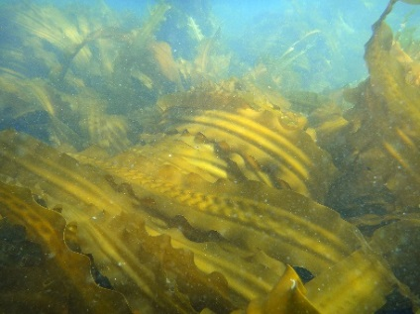
整備する環境基礎情報の例 ②藻場分布情報
全国の沿岸浅海域には藻場が分布しており、海洋生物のハビタットや炭素固定等の機能面も注目
生物多様性・生態系サービス等の観点からの保全・評価が必要
現在の全国の藻場分布の情報は、平成1～4年度の整備後、全国的な情報の更新が行われておらず、現況の情報を整備することが急務
緑の箇所が藻場が分布域
藻場 海中の状況

